Slide 1
ПОЛИТИЧЕСКИЕ ПАРТИИ И ДВИЖЕНИЯ

Slide 2
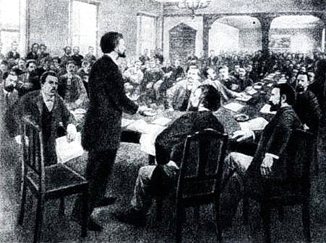
Из истории ...
Современные партии берут свое начало в XIX веке. Это было связано с введением в ряде западных стран всеобщего избирательного права, ознаменовавшим приобщение широких слоев населения к решению важнейшего вопроса политической жизни – утверждение государственной власти посредством выборов.

Slide 3
Выделите признаки партии на основе определений
Политическая партия – это добровольное объединение людей определенной идейно-политической ориентации, стремящихся завоевать государственную власть или участвовать в ее осуществлении для реализации интересов тех или иных социальных групп и слоев населения.
Политическая партия – это пол. организация, выражающая интересы общественного класса или его слоя, объединяющая их наиболее активных представителей и руководящая ими в достижении определенных целей и идеалов.

Slide 4
Выделите из признаков партии 3 наиболее существенных
Относительно продолжительное по времени добровольное объединение людей
Определенная идеология, система общих ценностей и норм
Выражает интересы общественного класса или его слоя
Наиболее активные представители общественного слоя
Борьба за завоевание и осуществление государственной власти.
Стремление обеспечить поддержку избирателей

Slide 5
Проиллюстрируйте на примере конкретной партии три уровня её функционирования

Slide 6
Типология политических партий
По идеологическому признаку:
Либеральные
Консервативные
Социал-демократические
Коммунистические
Религиозные и др.
По отношению к проводимой политике:
Правящие
Оппозиционные

Slide 7
По организационной структуре:
Кадровые
Массовые
По методам выполнения программы:
Революционные
Реформаторские
По идейным основаниям деятельности:
Доктринальные
Прагматические
Харизматические

Slide 8
Сравнительная характеристика кадровых и массовых партий

Slide 9
Программа и Устав партии

Slide 10
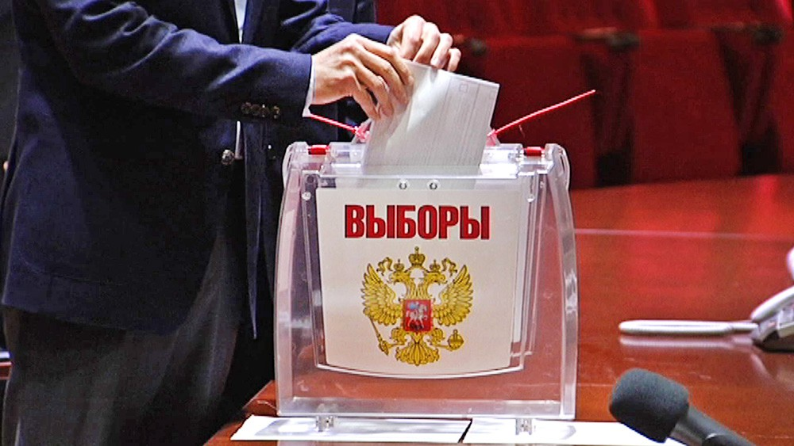
Функции партий Приведите примеры реализации этих функций
Распространение определенной идеологии
Формирование общественного мнения
Борьба за власть и влияние на власть
Политическая мобилизация
Политическая социализация

Slide 11
Партийные системы
Партийная система – это стабильный ансамбль партий, длительное время принимающих участие в дележе и осуществлении власти.

Slide 12
Политические партии в современной России ФЗ «О политических партиях» от 11.07.2001 (с изменениями)
Статья 2. Право граждан РФ на объединение в политические партии.
Статья 3. Понятие пол. партии и её структура.
1. Политическая партия - это общественное объединение, созданное в целях участия граждан Российской Федерации в политической жизни общества посредством формирования и выражения их политической воли, участия в общественных и политических акциях, в выборах и референдумах, а также в целях представления интересов граждан в органах государственной власти и органах местного самоуправления.

Slide 13
ФЗ «О политических партиях»
2. Политическая партия должна отвечать следующим требованиям:
а) политическая партия должна иметь региональные отделения не менее чем в половине субъектов Российской Федерации, при этом в субъекте Российской Федерации может быть создано только одно региональное отделение данной политической партии;
б) в политической партии должно состоять не менее пятисот членов политической партии …Уставом политической партии могут быть установлены требования к минимальной численности членов политической партии в ее региональных отделениях;
в) руководящие и иные органы политической партии, ее региональные отделения и иные структурные подразделения должны находиться на территории Российской Федерации.

Slide 14
ФЗ «О политических партиях»
Статья 23. Членство в политической партии
1. Членство в политической партии является добровольным и индивидуальным.
2. Членами политической партии могут быть граждане Российской Федерации, достигшие возраста 18 лет. Не вправе быть членами политической партии иностранные граждане и лица без гражданства, а также граждане Российской Федерации, признанные судом недееспособными.
3. Прием в политическую партию осуществляется на основе личных письменных заявлений граждан Российской Федерации в порядке, предусмотренном уставом политической партии.
4. Члены политической партии участвуют в деятельности политической партии, имеют права и несут обязанности в соответствии с ее уставом.
7. Запрещается требовать от граждан Российской Федерации, чтобы они при представлении официальных сведений о себе указывали членство в политической партии или отсутствие такового.
8. Членство гражданина Российской Федерации в политической партии или отсутствие такового не может служить основанием для ограничения его прав и свобод, а также быть условием предоставления ему каких-либо преимуществ.

Slide 15
ФЗ «О политических партиях»
Статья 3
4. Цели и задачи политической партии излагаются в ее уставе и программе.
Основными целями политической партии являются:
формирование общественного мнения;
политическое образование и воспитание граждан;
выражение мнений граждан по любым вопросам общественной жизни, доведение этих мнений до сведения широкой общественности и органов государственной власти;
выдвижение кандидатов (списков кандидатов) на выборах Президента Российской Федерации, депутатов Государственной Думы Федерального Собрания Российской Федерации, высших должностных лиц субъектов Российской Федерации (руководителей высших исполнительных органов государственной власти субъектов Российской Федерации), в законодательные (представительные) органы государственной власти субъектов Российской Федерации, выборных должностных лиц местного самоуправления и в представительные органы муниципальных образований, участие в указанных выборах, а также в работе избранных органов.

Slide 16
По состоянию на 1 февраля 2020 года в РФ официально зарегистрировано 50 политических партий

Slide 17
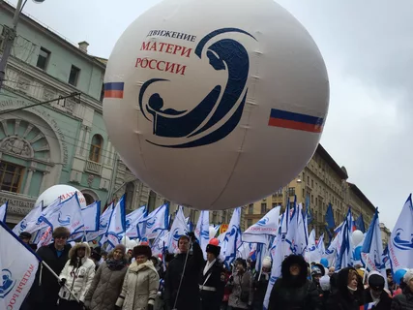
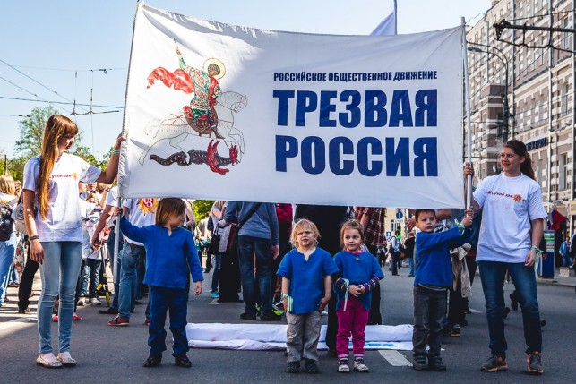
Признаки политического движения
Не ставят перед собой задачу прихода к власти, направлены на решение конкретных проблем
Цели более узкие, идейно-политические ориентации и социальная база более широкие
Приобретают массовый характер
Политические движения кратковременные

Slide 18
Какие признаки партии отражены в этих высказываниях?
«Даже самая лучшая политическая партия есть своего рода заговор против остальной части нации»
Д.Галифакс
«Партия – это организованное мнение»
Б. Дизраэли

